Slide 1
Introdução à Psicologia
007 | Níveis de análise em psicologia
Marcos Lima

Slide 2

Os quatro objetivos da ciência psicológica
Descrição, previsão, explicação e aplicação

Slide 3
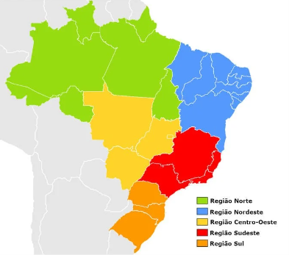
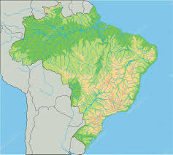
Mapas, teorias e níveis de análise

Slide 4





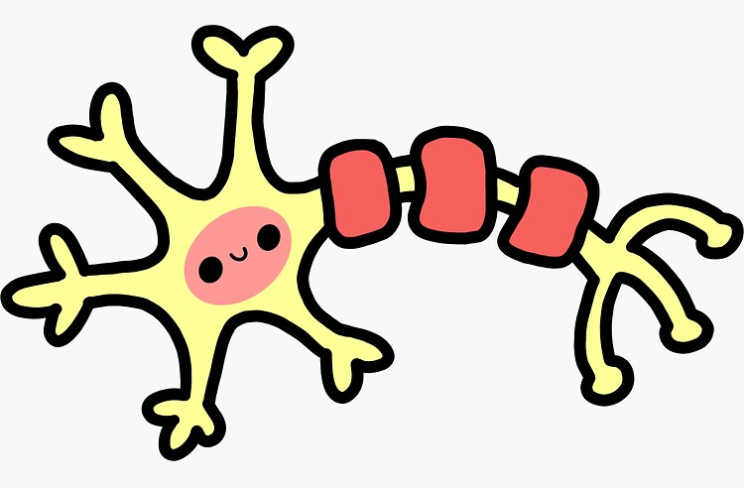
Explicando o comportamento em vários níveis de análise

Slide 5

As quatro causas de Aristóteles
Material
Eficiente
Formal
Final
Peter Killeen

Slide 6
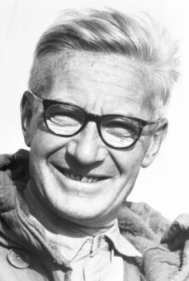
As quatro causas de Tinbergen
Dinâmica
Estática
Ontogenia
Mecanismo
Proximal
Filogenia
Função
Distal
Nikolaas Tinbergen

Slide 7
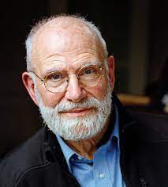
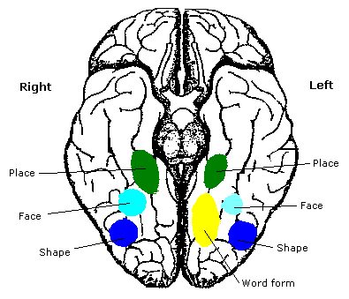
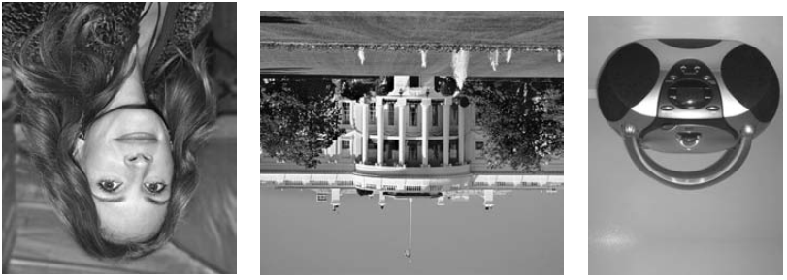
Duas observações importantes
Princípio da conectividade: novas teorias e observações precisam fazer contato com observações prévias
Princípio das operações convergentes: devemos basear conclusões em dados oriundos de diferentes fontes
Oliver Sacks
Willingham (2014), Yin (1969), Wikipédia

Slide 8
Que objeto é esse?

Slide 9

Material recomendado

Slide 10
Introdução à Psicologia
Até o próximo vídeo! ☺

